Slide 1
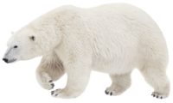
Презентация к уроку окружающего мира, 1 класс УМК «Школа России»
« Где живут белые медведи?»

Slide 2
Среди снегов и льда не голодает, За рыбой в холодную воду ныряет, Густая белая шерсть его спасает, От морозов согревает.

Slide 3
А это сейчас мы с вами и узнаем.
Но прежде , чем отправиться к нему в гости, нужно подумать какие вещи взять с собой в дорогу.
Я знаю, это мой друг-
Умка.
Ребята! Он приглашает нас к себе в гости .А где он живёт
я не знаю.

Slide 4
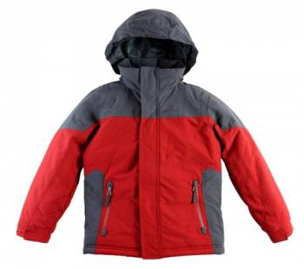
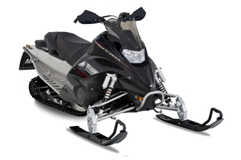
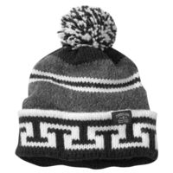
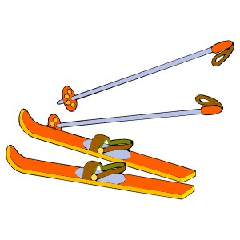
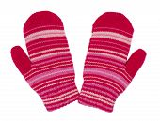
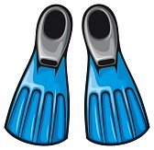
Выбирайте предметы, которые нужны для путешествия.

Slide 5
Ребята !
На Земле есть очень холодный район - побережье Северного Ледовитого океана. Северный полюс. Большая часть его постоянно покрыта льдом и снегом. Район Северного Ледовитого океана с расположенными здесь островами называют Арктикой.

Slide 6
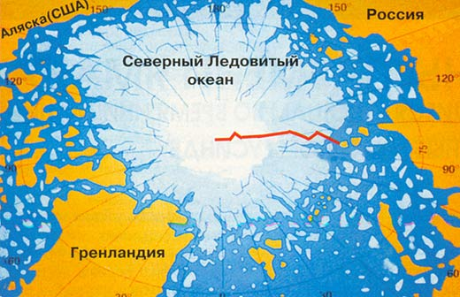
Северный полюс. Арктика.

Slide 7
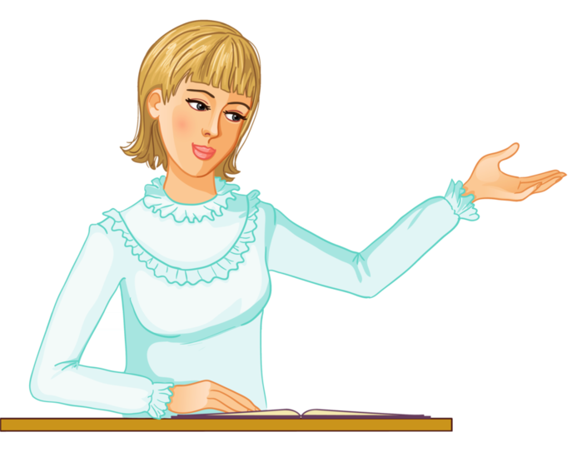
Ребята!
Эта территория отличается своеобразной погодой. Здесь долгая зима и очень короткое лето с белыми ночами, когда солнце почти не уходит с неба. Снег лежит почти круглый год. С середины октября до конца февраля здесь царит долгая полярная ночь, когда солнца не видно. Температура в это время может опускаться до – 60 градусов. Но несмотря на это, там можно встретить некоторых животных.

Slide 8
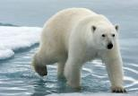
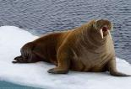
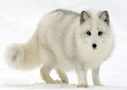
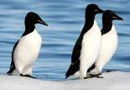
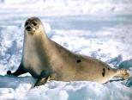
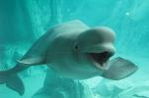
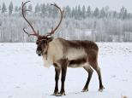
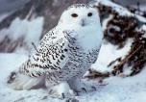
Выбирайте любую картинку.

Slide 9
Один из самых крупных наземных хищников. Его длина достигает 3 м, масса до 1000 кг. Всю жизнь они проводят во льдах и в воде . Отличные пловцы.
Белый медведь

Slide 10
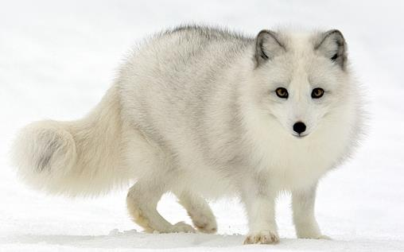
Это хищник зверёк, имеет пушистый хвост, который составляет в длину 25-30 см. Подошвы лап надёжно укрыты волосяным покровом.
Песец

Slide 11
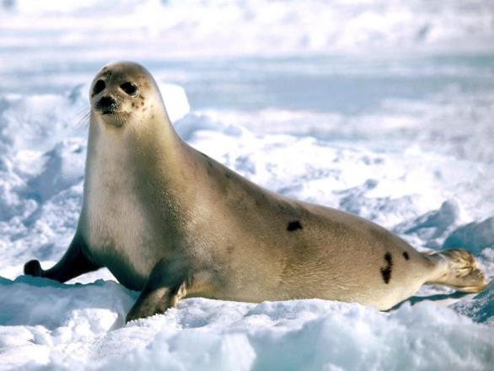
У этого животного в теле очень много жира. Он защищает его от арктического холода и способствует улучшению плавучести. Ныряет на глубину до 200 м.
Тюлень

Slide 12
Парнокопытное млекопитающее животное. Туловище вытянутое, приземистое. На шее растёт грива. В зимний период у самцов нет рогов, а у самок есть.
Северный олень

Slide 13
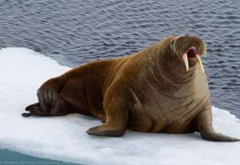
Очень крупное животное. Длина тела может достигать 5 метров.У него есть клыки, а на верхней губе растут толстые и длинные усы.
Морж

Slide 14
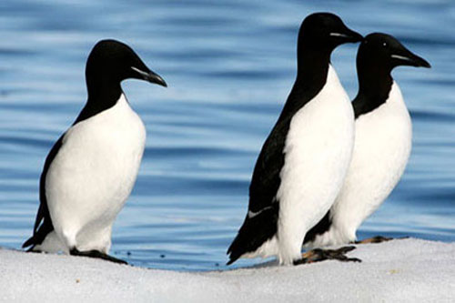
Гнездится на неприступных скалах. Крылья по отношению к телу маленькие. Верхняя часть её тела чёрная, нижняя – белая. Охотятся только под водой.
Кайра

Slide 15
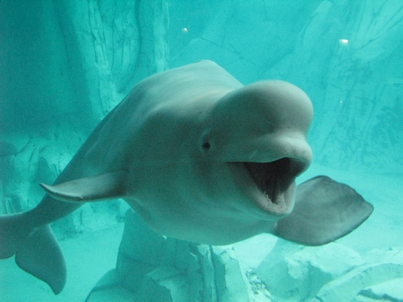
Крупное морское животное. Голова относительно размеров тела небольшая. На ней имеется характерный лобный выступ, но клюва нет.
Белуха
(полярный дельфин)

Slide 16
У птицы круглая голова и ярко-жёлтые глаза. Уши совсем небольшие – их практически невидно. Клюв окрашен в чёрный цвет и почти полностью закрыт.
Полярная сова

Slide 17
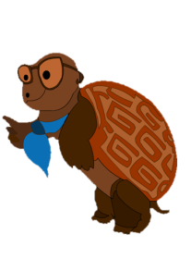
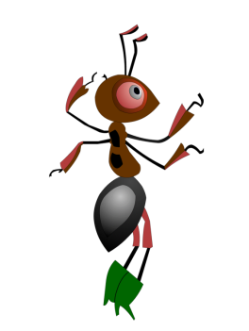
Ребята !
На Земле есть ещё один холодный
район . Лежит он на крайнем юге- Южный полюс. Весь год земля там покрыта снегом. Район Южного полюса называют Антарктидой.

Slide 18
Ребята!
Антарктида – наиболее суровая область земного шара, для которой характерны низкие температуры воздуха, сильные ветры, снежные бури и туманы. Весь год её земля покрыта снегом. Зимой температура опускается до – 80 градусов. Лето здесь холоднее нашей зимы . Но несмотря на такие суровые климатические условия, там тоже можно встретить животных.

Slide 19
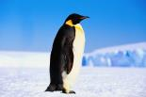
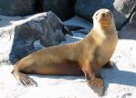
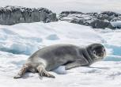
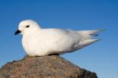
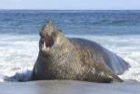
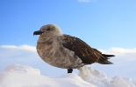
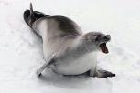
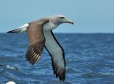
Выбирайте любую картинку.

Slide 20
Пингвин не умеет летать, зато отлично плавает. Своё единственное яйцо самка укладывает на свои широкие лапы, а сверху накрывает животом.
Пингвин

Slide 21
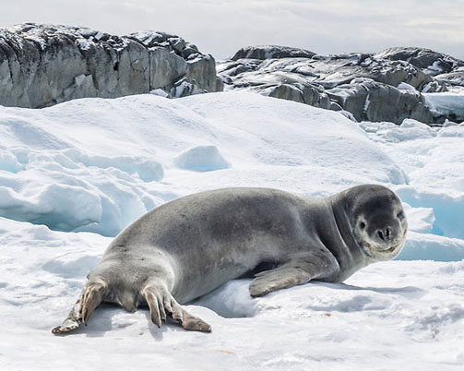
Один из самых опасных, сильных и свирепых хищников. Голова несколько приплюснутой формы, пасть имеет два ряда мощных зубов с клыками.
Морской леопард

Slide 22
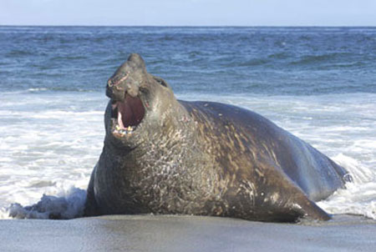
Животное обладает грубой морщинистой кожей. Сверху её покрывает редкий, жёсткий и короткий мех тёмно-бурого цвета. Живут эти животные 20 лет.
Южный морской слон

Slide 23
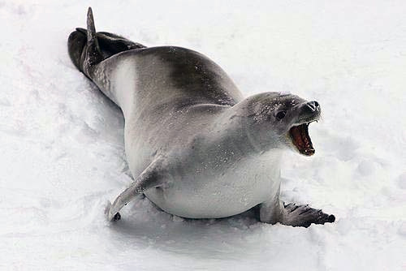
Морда у тюленя вытянутая, зубы имеют своеобразные выступающие зазубрины. Шкура зверя в течении года меняет свой цвет. Продолжительность жизни 25 лет.
Тюлень-крабоед

Slide 24
Изящный зверь довольно больших размеров. Окраска меха у большинства зверей серовато-коричневая, брюхо всегда светлее боков и спины.
Морской котик

Slide 25
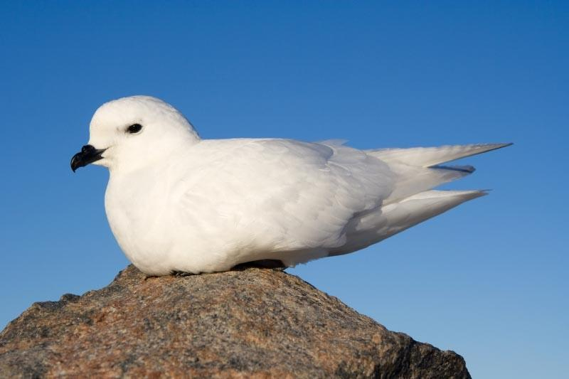
Небольшая белоснежная птица. Клюв чёрного цвета, очень крепкий и на конце загнут. На верхней части клюва располагается короткая полая трубка.
Снежный буревестник

Slide 26
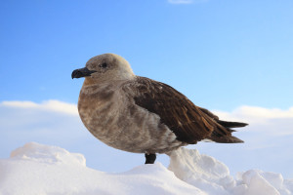
Длина тела птицы составляет 55 см. Размах крыльев достигает 135 см. Клюв крепкий, с острыми краями, загнутый на конце. Живут птицы около 40 лет.
Поморник

Slide 27
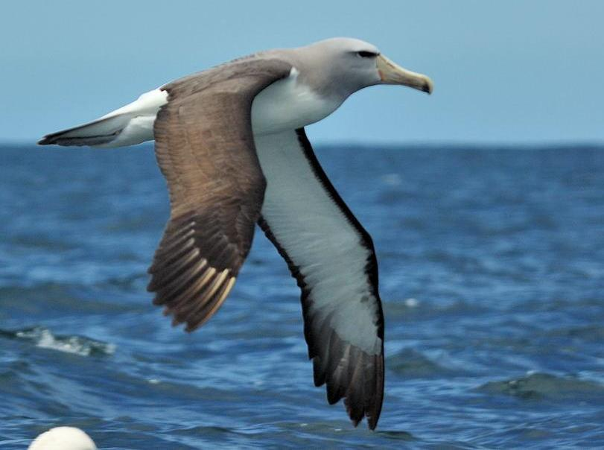
Очень большая и сильная птица. Крылья очень жёсткие и имеют дугообразную форму. Клюв большой, конец загнут, а края острые.
Альбатрос

Slide 28
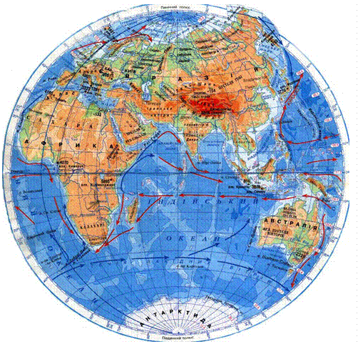
Северный полюс- Арктика
Южный полюс- Андарктида

Slide 29
Всё верно, Вопросик. А как ты думаешь может ли белый медведь охотиться на пингвинов?
Теперь я знаю, что мой друг Умка живёт в Арктике на Северном полюсе.

Slide 30
Конечно нет! Медведи живут на Северном полюсе, а пингвины-
на Южном.

Slide 31
Спасибо, дети,
за урок!

